Slide 1
Projectvaardigheden
Les 2: Projectvoorstel, uitleg hoofdstukken

Slide 2
Leerdoelen
Je weet uit welke onderdelen een projectvoorstel is opgebouwd.

Slide 3
Herhaling en nieuwe stof
Fasering
Initiatief
Definiëren
Uitvoeren
Evalueren
Projectvoorstel
Beheersaspecten
GIFKOT
Geld
Informatie
Faciliteiten
Kwaliteit
Organisatie
Tijd

Slide 4
Hoofdstukken projectplan
Wensen van de klant
Projectresultaat
Verantwoording naar de opdrachtgever
Projectactiviteiten
Kwaliteitsbewaking
Projectorganisatie
Draaiboek
Begroting
Bijlage: Agenda en notulen

Slide 5
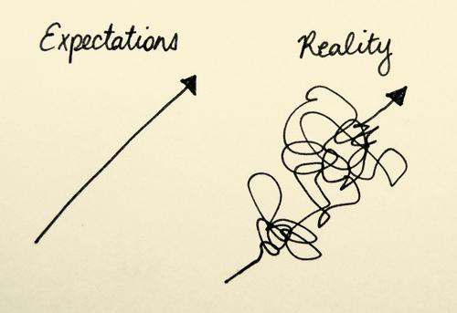
1. Projectvoorstel: Wensen van de klant
Wat hebben jullie beschreven?

Slide 6
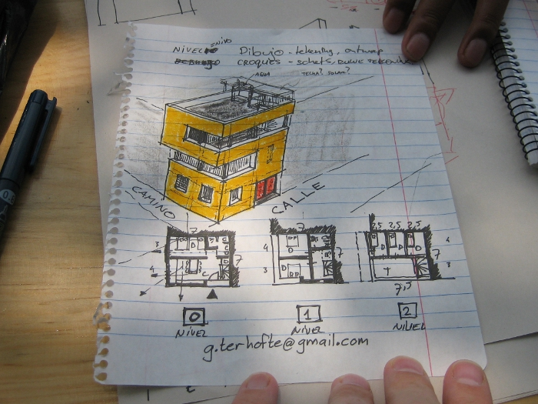
2. Projectresultaat
Beeld jullie ontwerp uit
Ben creatief!

Slide 7
3. Verantwoording naar de opdrachtgever
Waarom is jullie ontwerp zo geschikt?
Hoe heb je rekening gehouden met de wensen van de school?

Slide 8
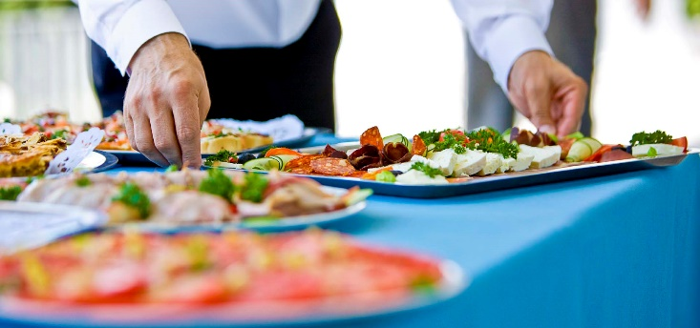
4. Projectactiviteiten
Geef een overzicht van alle projectactiviteiten
Per werkgroep (catering, projectleiding, communicatie en facilitair)
Benoem in welke projectfase welke activiteit wordt uitgevoerd
Doe dit op een logische manier
Maak nog geen planning

Slide 9
5. Kwaliteitsbewaking
Wanneer is het project geslaagd?
Gebruik de GIFKOT methode
Geld
Informatie
Faciliteiten
Kwaliteit
Organisatie
Tijd
Welke controles voer je uit?

Slide 10
6. Projectorganisatie
Wie zijn er betrokken bij de organisatie en wat is hun functie?
Samenwerkingsovereenkomst
Overeenkomst met opdrachtgever
Incl. datum en handtekeningen

Slide 11
7. Draaiboek
Komende vrijdagochtend uitleg
Duur activiteit
Wie voert deze uit
Kritische activiteiten
Projectfasering

Slide 12
Een vergadering
Agenda
Wie is er aanwezig? Wie is er niet?
Datum, tijdstip
Welke onderwerpen worden besproken, welke tijd houden jullie aan?
Wie neemt de leiding (voorzitter)
Wie notuleert?
Notulen
De notulist maakt een verslag van de vergadering
Welke afspraken zijn er gemaakt? (voor wanneer)
Welke onderwerpen staan een volgende keer op het programma?
De notulist verstuurd het verslag naar de groepsgenoten

Slide 13
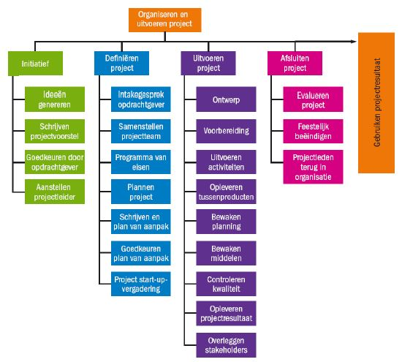
Projectfasering
F A S E R I N G

Slide 14
Deadline
Deadline inleveren projectplan op Het Leerplatform:
maandag 7 oktober
Onder productverrijking – groepsproduct (groepen worden nog aangemaakt)

